Slide 1
Caso de la bodega “Doña Cintia”
Por Enzo Cárdenas, Franks Álvarez, Adriano Rodríguez y Yharem Fajardo
Profesor: Jose Carlos Anicama Silva
2026 – 1
UPN
Fundamentos de programación - 226413.16572

Slide 2
Problemática
La bodega “Doña Cintia” es un local que en los últimos meses ha estado reportando irregularidades en sus ganancias, en el reporte de su inventario, y en el manejo de sus impuestos.

Slide 3
Análisis del problema
Durante la entrevista que realizamos a Doña Cintia para recolectar datos y poder hallar las consecuencias de estos problemas, nos dimos cuenta de que al tratarse de una bodega local, se mantiene bajo el uso de registros tradicionales, libros, ficheros, cosa lo cual puede ser muy manipulable por los mismos trabajadores de Cintia, Cintisa nos comento en la entrevista que ella se encarga de la bodega los días Lunes y Domingos, mientras el resto de días son ocupados por sus empleados. Los días Lunes, Cintia eventualmente solo se encarga de revisar que los productos para restock lleguen, por lo que no suele tener mucho en cuenta lo que hay en su bodega hasta el día Domingo, día en el que tiene que verificar por cuenta propia el calculo de sus ventas y de almacén para saber cuales productos reponer y cuales son las ganancias hasta el momento.

Slide 4
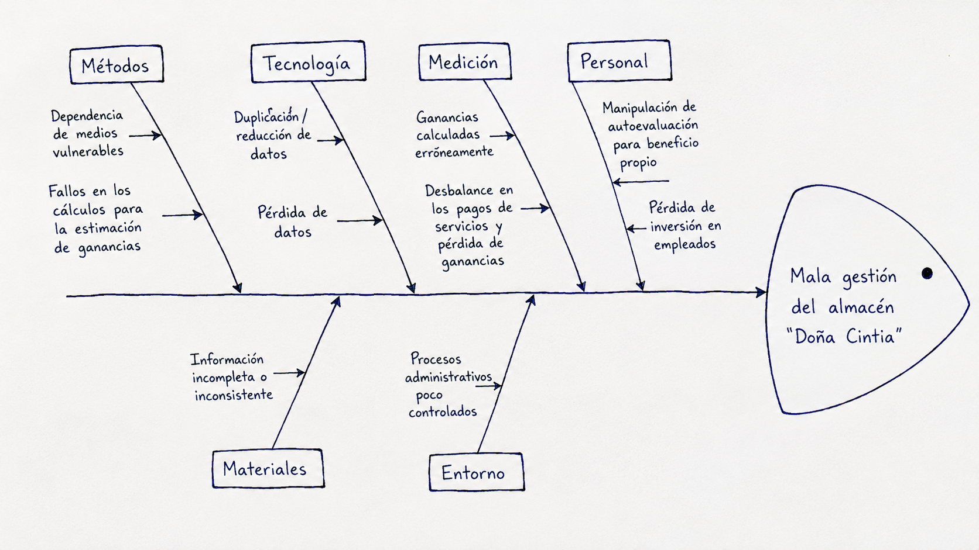
Análisis del problema – Parte 2
Para poder tener una mejor percepción de los problemas con los cuales contaba Doña Cintia, hicimos uso del diagrama de Ishikawa para poder recolectar los problemas de forma concisa, asimismo, usamos otros elementos tales como matrices de trazabilidad y tablas de problemas para tener un lineamiento de todas las actividades realizadas en la bodega.

Slide 5
Tabla IPO
Entrada | Proceso | Salida
Registros de usuario: nombres de los usuarios, roles, contraseñas. | Registra el numero de los usuarios con sus respectivas propiedades y posteriormente las valida mediante un bucle | Acceso permitido/denegado al sistema: Dependiendo de lo que ingrese el usuario, si las credenciales son correctas y dependiendo de su rol será derivado a las funciones con las cuales cuenta su rol dentro del sistema
Calculo de impuestos: ventas | Estima mediante el total de ventas, el igv, los costes y el pago de alquiler las ganancias | Ganancias netas del negocio
Registro del almacén: productos, cantidad, precio | Mediante una lista almacena no solo el producto, sino también su precio, su cantidad, y el precio de obtención, cosa lo cual se almacenara y se dispondrá a los empleados | Registro de productos en un documento txt
Registro de ventas: ventas mensuales | Un sistema de bucle simple se encargara de almacenar en un array las ventas en total realizadas a lo largo del mes, y, evaluando la cantidad de productos iniciales entre la cantidad de productos finales, podrá verificar si las ventas son correctas o no | Ventas precisas y detección de fallos en el registro de ventas

Slide 6
Solución al problema
Para que podamos dar solución a este problema, aplicaremos diagramas de flujo y seudocódigo para tener un concepto claro de que funciones queremos en el código, que queremos que el usuario ingrese, entre otras cosas.

Slide 7
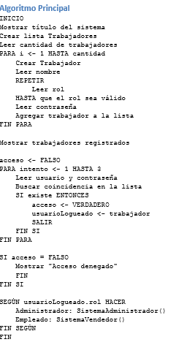
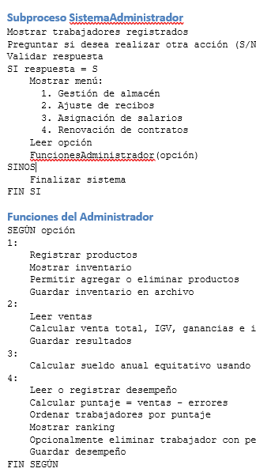
Diseño de la solución:
En principio haremos una estructura de Seudocódigo, esto nos servirá principalmente para saber en que secciones dividiremos las funciones de nuestro código y como es que estará estructurado una vez lo plasmemos a código real

Slide 8
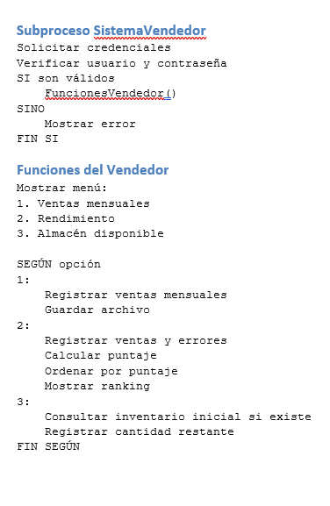
Diseño de la solución:
Pasamos de seudocódigo a un diagrama de flujo, como lo dice su nombre, esto nos servirá para poder comprender el recorrido de nuestro codigo, cuales serán las rutas a las cuales el usuario será dirigido en base a lo que ingrese

Slide 9
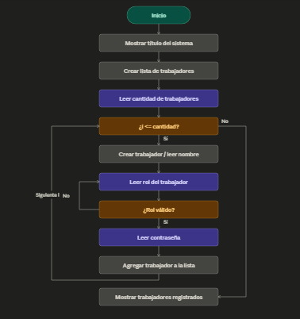
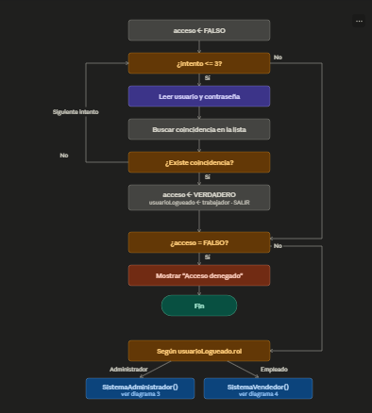
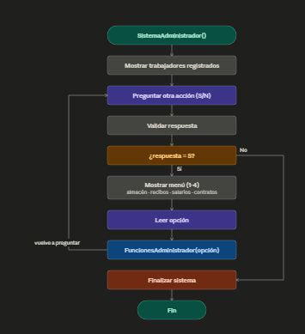
Pasamos al diagrama de flujo, como se menciono anteriormente, el diagrama de flujo nos permitirá saber todo el recorrido del usuario, que errores se podrían prevenir del usuario, entre otras cosas.

Slide 10
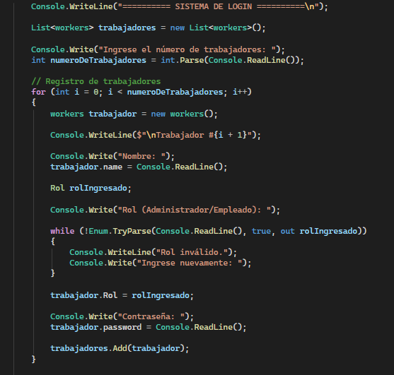
Código en C#
Esta es una de las primeras cosas que ve el administrador de la empresa, el login, su función no es solo detener el paso de los usuarios que no cumplen con las credenciales necesarias para acceder a las diversas funciones, sino también, e inicialmente, almacenar la lista de trabajadores, sus roles, y sus contraseñas

Slide 11
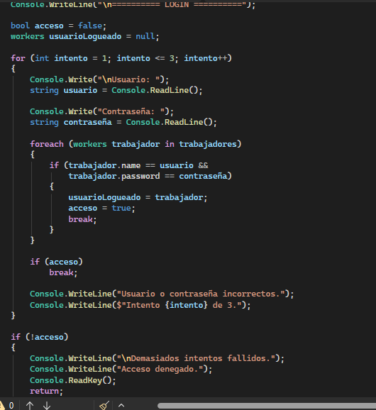
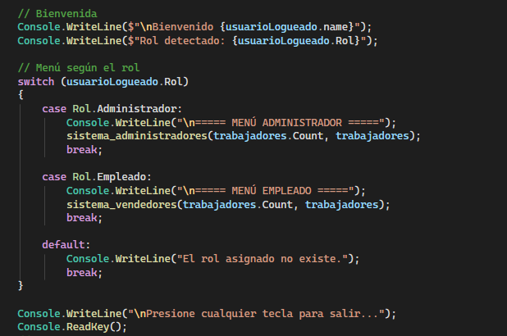
Aplicación del código
Lo que tenemos aquí es la estructura del filtrador del login, esto nos ayudara a evitar que usuarios externos a la planilla de la bodega ingresen y además redireccionara a los usuarios dentro de la planilla a sus respectivas funciones

Slide 12
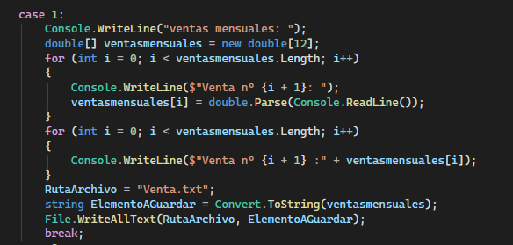
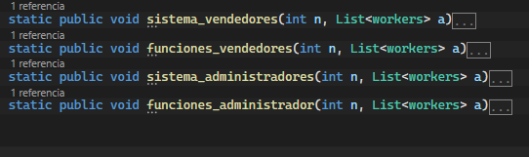
Aplicación del código
Para empezar veremos una de las partes mas importantes del código y es la estructura de métodos y sus respectivas funciones, tales como el case 1 perteneciente a las funciones de vendedores la cual nos permite almacenar las ventas a lo largo de los doce meses, ventas almacenadas en un documento aparte, cosa lo cual nos ayudara a calcular ganancias mas adelante

Slide 13

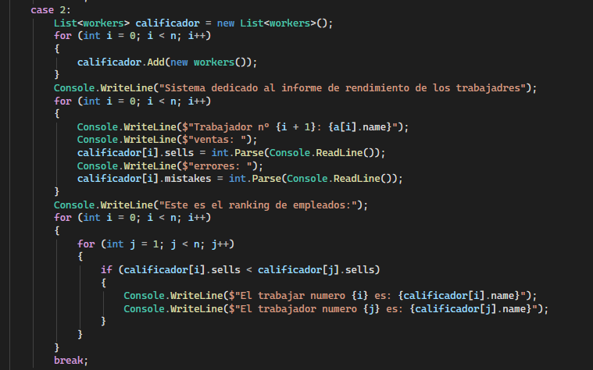
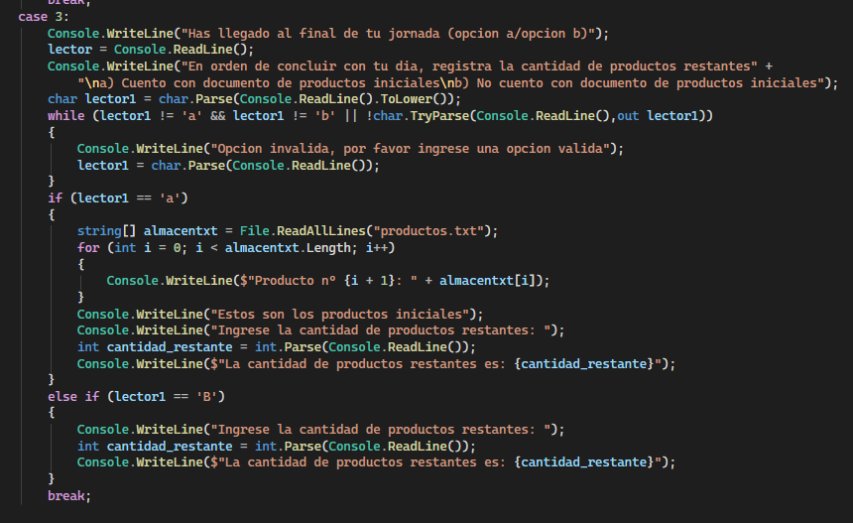
Lo que tenemos a continuación son las ultimas funciones con las cuales cuenta el usuario de rol de vendedor, estas funciones evalúan tanto el rendimiento como el stock restante del almacen, lo cual calculará las ventas que tendrían que haber realizado los vendedores en total, con lo cual, el administrador podrá hacer un mejor calculo de las ganancias y repartir dichas ganancias entre salarios.

Slide 14
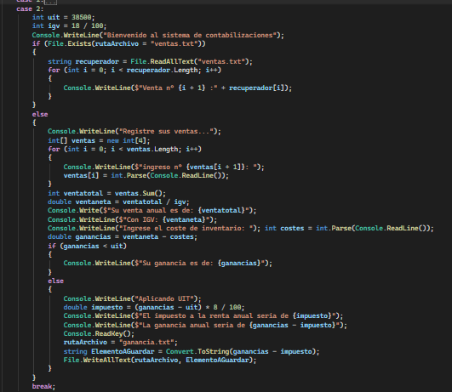
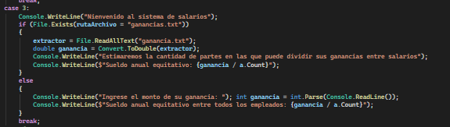
En este caso, tenemos dos de las funciones del rol de administrador, en el caso de la dos, esta se encargara de evaluar la ganancia neto con la cual cuenta el administrador, esto descontando cosas como el coste del inventario, el igv, e incluso el pago de alquiler en caso de que sus ganancias anuales sean mayores a la medida de la UIT, este es en el caso de la segunda función, mientras que la tercera función reparte estas ganancias en salarios equitativos.

Slide 15
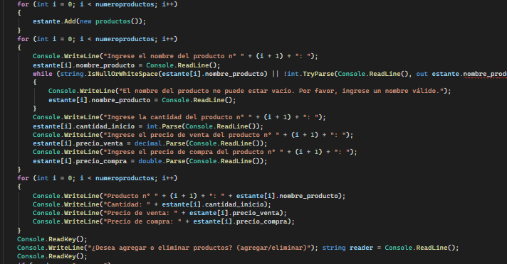
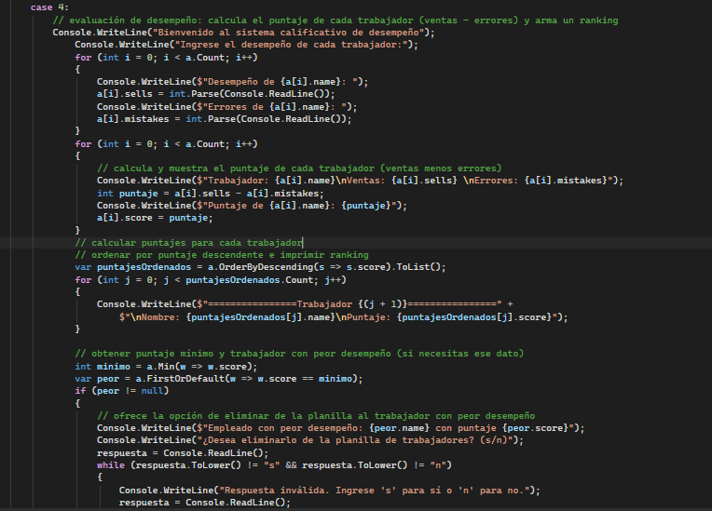
Por ultimo veremos dos de las funciones mas destacables del rol de administrador, siendo la primera el manejo de almacén, de aquí vendrán los productos que el vendedor dará a los clientes con su respectivo precio, cantidad, entre otros, asimismo, tiene las funciones de agregar y eliminar productos de la lista de la bodega. La siguiente función es una mas evaluativa, la cual se encarga de organizar entre el mejor al peor trabajador, en base a esto, el sistema recomendara el despido o la promoción del empleado, o como tal, si este se mantendrá en la empresa.

Slide 16
Conclusión
Llegados a este punto, hemos logrado ofrecer a la bodega “Doña Cintia” un producto con la seguridad suficiente para permitir el acceso únicamente de empleados, hemos brindado un programa capaz de almacenar datos mediante documentos txt, que además filtra funciones dependiendo de los roles del usuario que acceda al sistema, con esto, hemos resuelto los problemas de la tienda, hemos brindado una forma mas moderna de mantener almacenado sus datos, una forma la cual no corre bajo el riesgo de perder los datos por el paso del tiempo, y que se puede mantener estable bajo una baja o alta demanda de datos ingresados, presentando así, un programa apto para un escenario tal como el de una bodega como la de “Doña Cintia”

